Slide 1

ハウス食品グループ株式会社 御中
最上位パートナーの知見を活用し、獲得に強い動線を構築する
LINE公式アカウント運用のご提案
貴社ご提案用資料

Slide 2
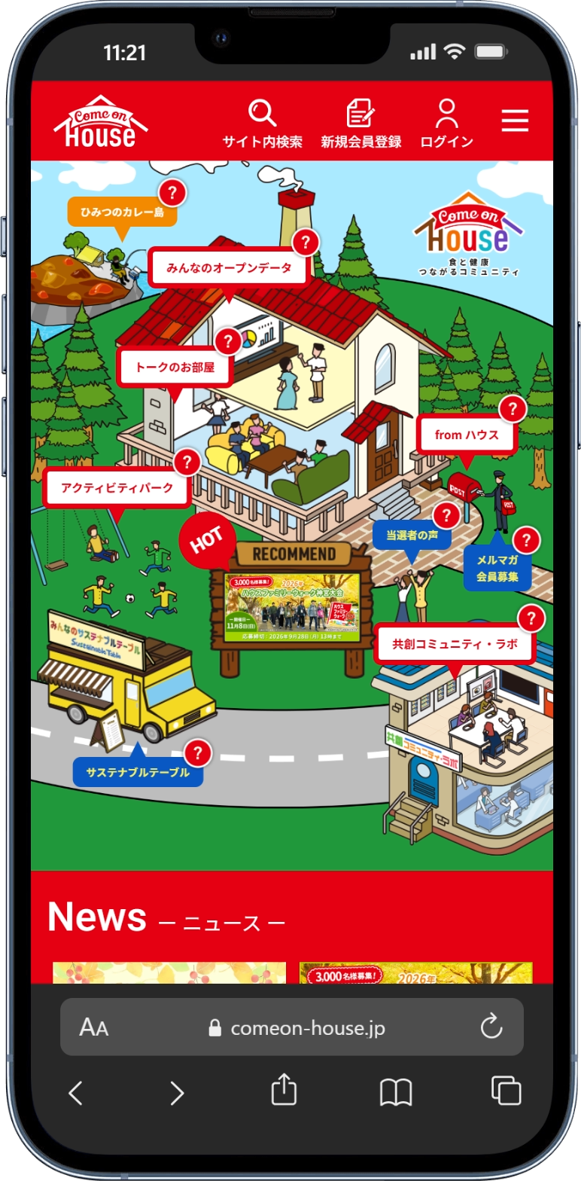

現状把握
Come on House（カモンハウス）での対策を対象に
今回のご提案内容を記載
WEBサイトステータス
LINEステータス
サイトUU
194,000
友だち数
--
うち広告UU
10％前後
アクティブ数
--
広告費用
不明
ブロック率
--
月間CV数
不明
月間投稿数
--
CV地点
会員登録 →
ステップ実施
--
LINE動線
なし
アンケート実施
--
リード保有数
不明
プロフ動線
--
他SNS
X、IG
想定コスト
--
メイン流入元
AD,SEO
ツール
--
※いずれも貴社ヒヤリング、外部計測
をもとにした想定数値
※
※
※
※
SEO、AIOの施策展開（コラム追加）
をご検討いただいている。
LINE公式アカウントは広告用のみ（運用中のアカウントなし）

Slide 3
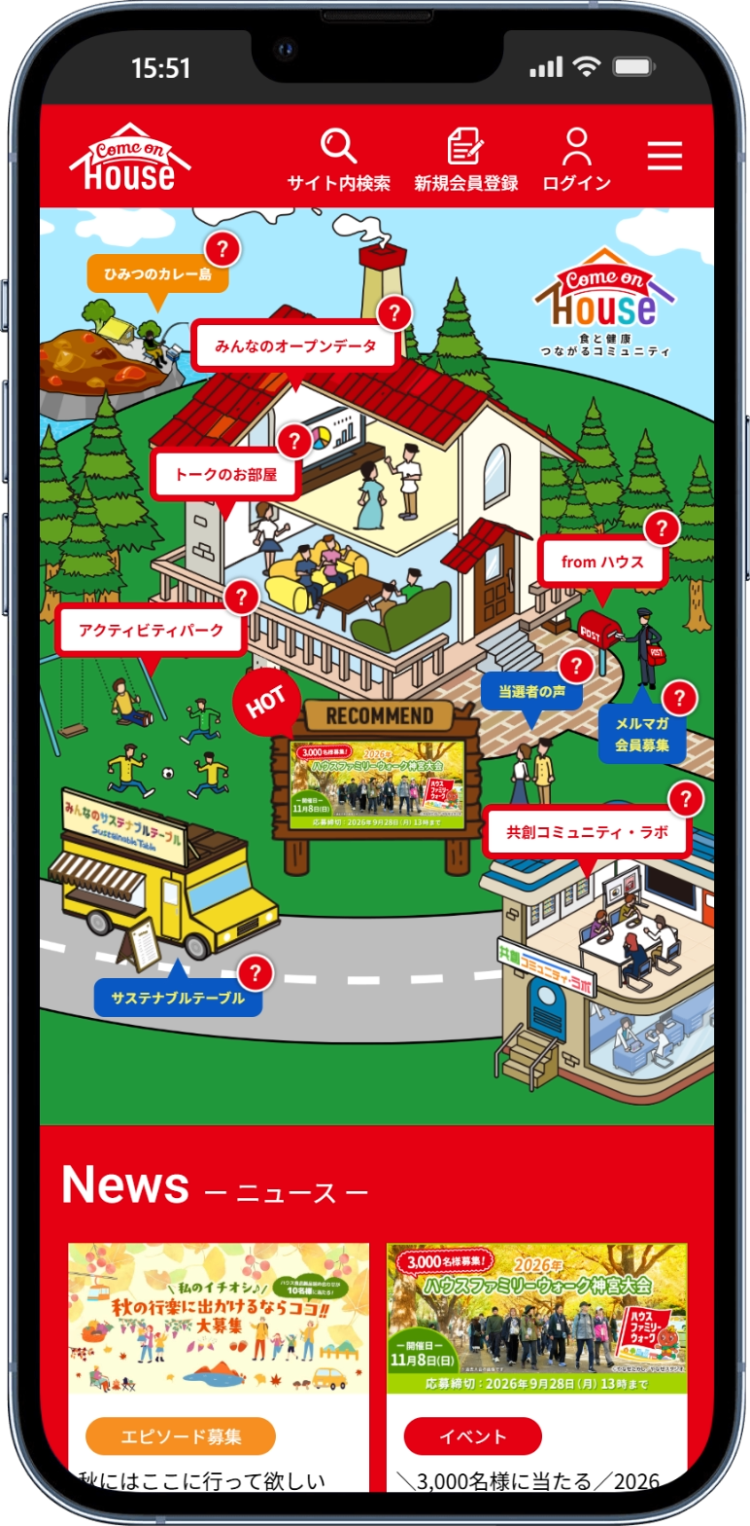
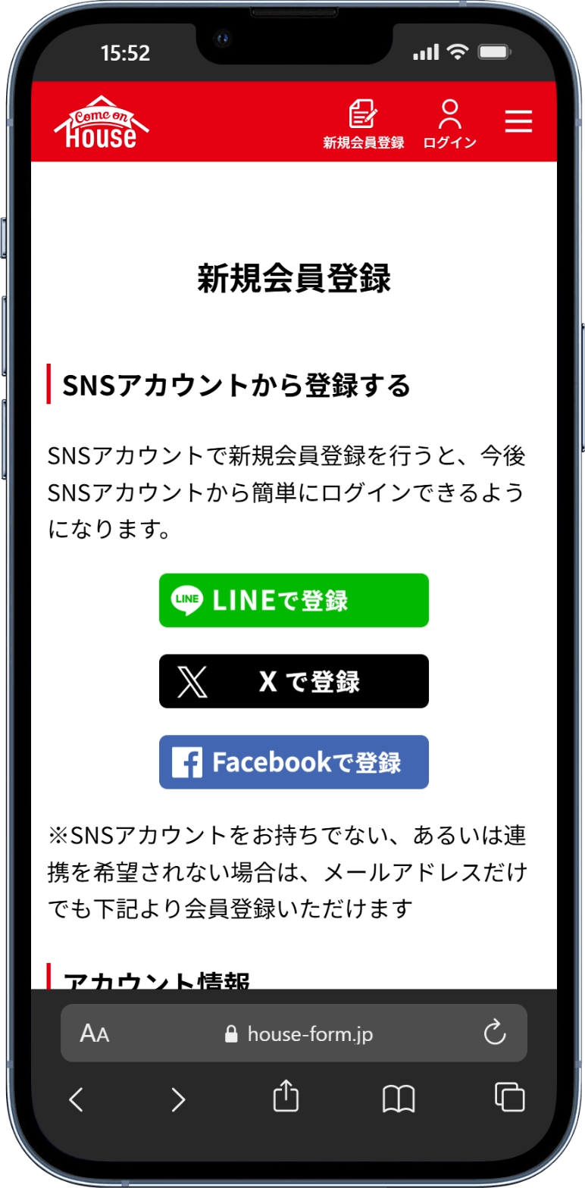
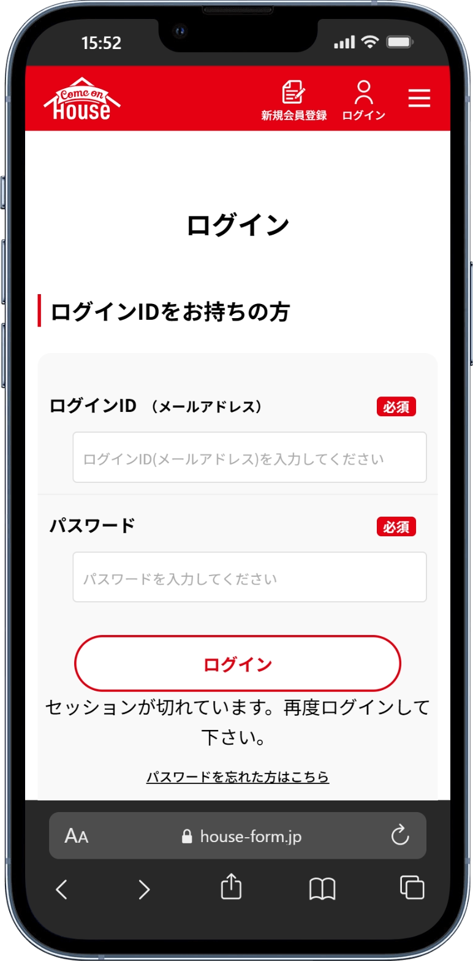



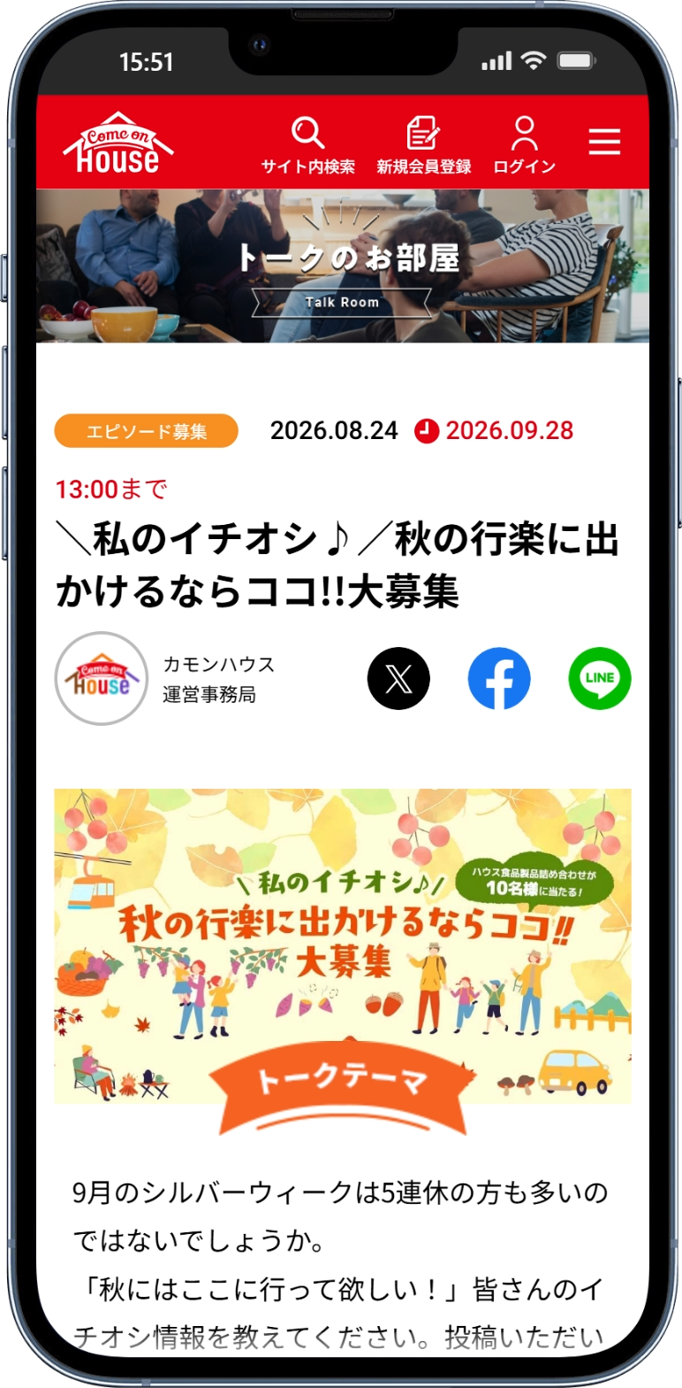
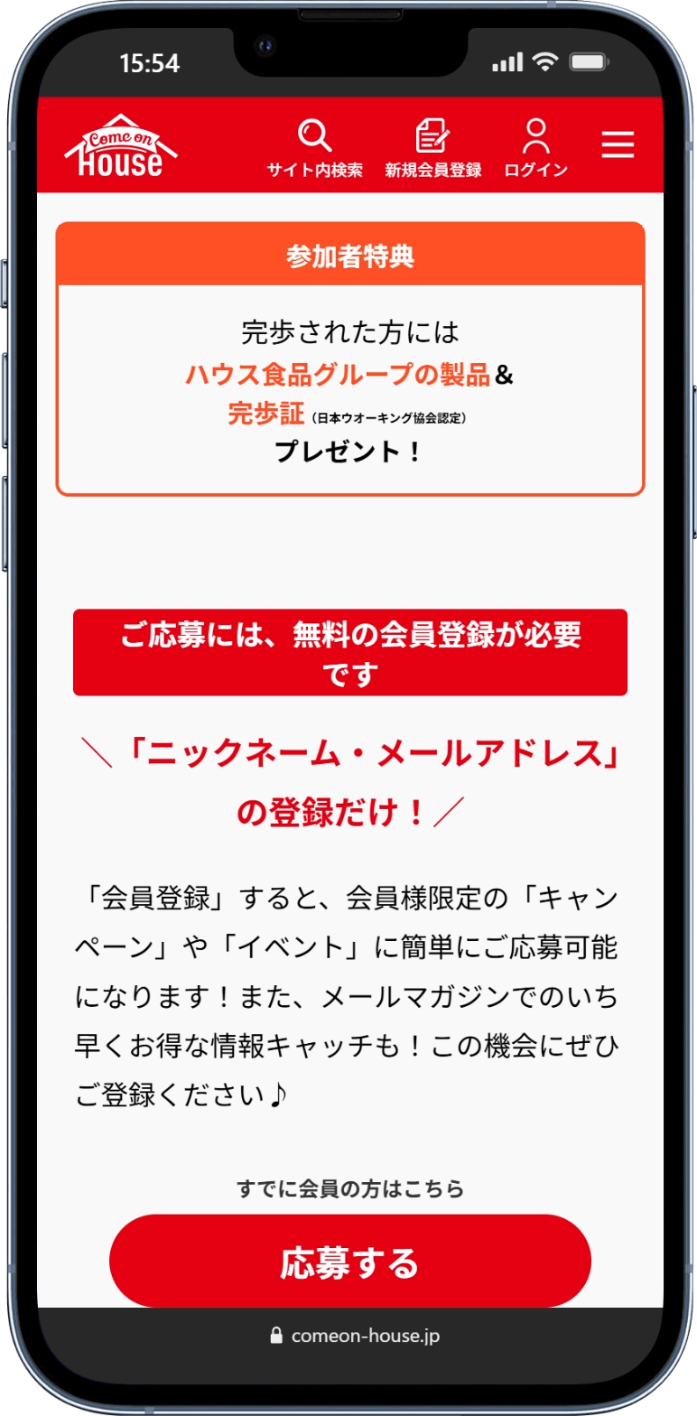
現状把握
Come on House（カモンハウス）での対策を対象に
今回のご提案内容を記載
ユーザー動線（カスタマージャーニーマップ）
接触
登録（リード）
利用（利用頻度改善）
購入・購入頻度 ↑
ファン
TOP
アドレスによる取得
コラム・企画
イベント応募
イベント応募

Slide 4
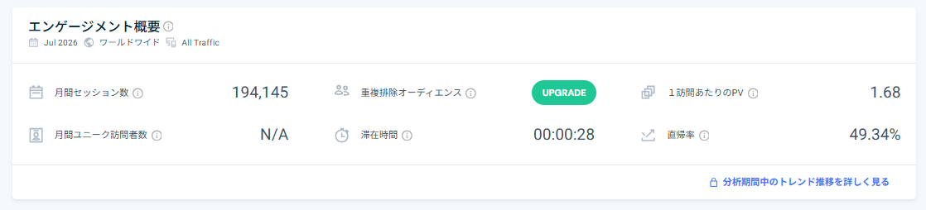
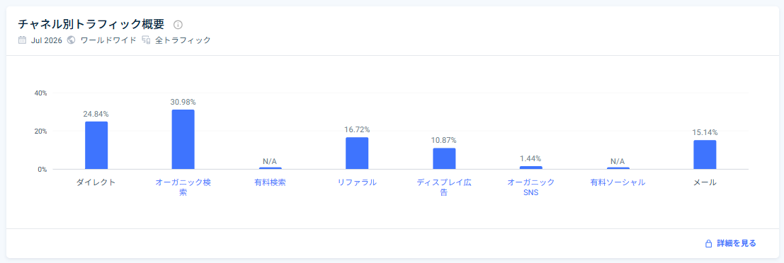
現状把握
月間流入は多いもののエンゲージメント率が低そうな状態で都度の新規流入が多いものと想定。
課題は、メルマガ登録している既存ユーザーの流入をいかに取れるか。
WEBサイトステータス ※外部ツールSimilar Webをもとに作成
PV数が少なく滞在時間も短い状況。
メールアドレス登録にもかかわらず、比率は15%と低い。
一部を広告経由の流入に頼らないといけない状況。

Slide 5
資料アジェンダ
LINE施策導入検討の背景

Slide 6
LINE公式アカウントを検討する背景
ユーザーコミュニケーションに、LINE公式アカウントを導入する法人が増加傾向。
メールマガジンより開封されやすく、すぐに読まれる
メールマガジン、テレマーケティング が主流
＋LINE公式アカウント が主流
メールマガジン
LINE
入力が面倒・間違いが発生
ワンタップで追加
到達
迷惑メールなどに入る
確実に届く
開封率
低い
高い
開封まで
時間がかかる
すぐに読まれる

Slide 7
LINE公式アカウントを検討する背景
「今すぐ客」以外の大多数の層をリストマーケティングで顧客に引き上げることが重要。
結果として、リード獲得率向上、リピート率向上、売上向上に繋げる。
CPC
WEB広告における競合性が高くなり
単価指標（CPC及びCPA）が高騰。
CVR
CVに至らず離脱するユーザーが大部分。
そのうち客
今すぐ客
「今すぐ顧客」を高い広告費を投資して獲得するのはリスクが大きい。
必要性
リストとして獲得するだけでなく
「将来的な顧客」教育をLINE上で構築し行う。
まだまだ客
お悩み客
広告審査がないうえに、ユーザー接点を早めることで大量かつ高効率での獲得を見込むことが出来る。
緊急性

Slide 8
LINE公式アカウントを検討する背景
利用年齢層により変動はするものの、10-40代を中心に電話、メールを忌避する動きが強まっている。
既存ユーザー以外の年齢層の獲得にあたって、利用率の高いLINEOA施策が非常に重要と想定される。
年齢層 | LINE・チャット系 | メール・メルマガ | 電話 | 主要な特徴・SNS
10代〜20代 | 利用率：90%以上 | 利用率：低 | 利用率：極めて低 | Tiktok YouTubeが情報収集の起点。 Instagram、XのDMも 連絡網として活用。
 | 日常連絡の絶対的インフラ。 | 企業や公式からの連絡は 読まれない傾向。 | 「電話恐怖症」を持つ人も。
30代〜40代 | 利用率：90%以上 | 利用率：中〜高 | 利用率：中 | FacebookやXでの情報収集が活発。
 | プライベートの連絡網。 | 仕事や、メルマガでの セールス情報に抵抗なし。 | プライベートでは減少傾向も 仕事では必須。
50代〜60代 | 利用率：80%〜90% | 利用率：高い | 利用率：高い | YouTubeでの趣味動画視聴も普及。
 | 家族や友人との連絡で定着。 | 最も好まれる企業からの 情報受取ツール。 | 予約や急ぎの用件で信頼性が高い。
70代以上 | 利用率：70%前後 | 利用率：低い | 利用率：最も高い | 連絡手段としての電話が 最優先される層。
 | 高齢者層にも普及が進む。 | 操作に不慣れで到達率が下がる。 | 重要な連絡や問い合わせは 電話がメイン。

Slide 9
LINE公式アカウントを検討する背景
流入元ごとに、LINEへの誘導と配信施策を組み合わせる。
貴社集客課題に合わせて、LINE公式アカウントの構築モデルを活用しながら集客効率を改善。
流入元
LINE誘導
具体の施策方針
SEO・AIO
離脱防止
サイト上ポップアップ
あいさつMSG＋
登録特典(資料/診断)自動送付
教育コンテンツ配信
（週1）→ CV誘導オファー
広告
離脱防止
サイト上ポップアップ
KW自動応答設定
→ ユーザー意図別に即返信
ステップ配信（7〜14通）
→ 会員登録・企画参加への誘導
LINE広告（CPF配信）
サイト上ポップアップ
スクリーニングアンケート
（3問）→ セグメント分類
セグメント別シナリオ配信
反応の高い方へ企画・キャンペーン案内
CV・mcv済
通知メッセ
サンクス自動MSG＋
次のアクション案内
リマインド配信
クロスセル・アップセル
CV・mcv済
サンクスLINE誘導
スクリーニング（3問）
温度感・ニーズ把握
有効リード育成シナリオ
→ 企画参加・商品購入へ
保有リスト
通知メッセ
一斉配信でリスト活性化
アンケートで属性把握
セグメント別ナーチャリング
季節・タイミング別企画配信
保有リスト
メルマガ・テレマ
SNS告知
LINE移行キャンペーン
（特典訴求で友だち追加促進）
LINEでリピート率向上
紹介キャンペーン・LTV最大化

Slide 10
施策における重要ポイントについて
LINE公式アカウントの施策内（開封率、クリック率、CV率）で高い水準の施策をご提供。
初期設計のみのご依頼でも、大きく数値改善できるポイントの導入支援が可能
施策の流れ
（ターゲット戦略）
（LINE施策内）
（成果地点）
友だち追加
通常メッセージ（企画投稿）
営業トスアップ
開封率
クリック率
CV率
CV
アクティブ数
（非ブロック率）
通常メッセージ（ステップ配信投稿）
セグメント率
or
ステップ配信設定数
開封率
クリック率
CV率
その他指標（リッチメニュー、プロフ、挨拶メッセ）
月間通数
開封率
クリック率
CV率
開封率
クリック率
CV率
DYM実績
85 %
12.5 %
0.5 %
業界平均
(LINEヤフー社より共有）
70 %
8.25 %
0.3 %

Slide 11
資料アジェンダ
想定動線

Slide 12
想定動線
接触~LTVの最大化（長期化）8フェーズの動線を可視化し、各フェーズの離脱要因とLINE施策の打ち手を整理。
カスタマージャーニーマップ
① 接触（認知・流入）
⑤ リード有効化
② サイト離脱（対策）
⑥ 有効リードの再育成
③ 育成（興味喚起）
⑦マネタイズ(成約/購入)
④リード獲得 (web/LINE)
⑧LTV最大化（長期化）
<貴社のユーザー動線イメージ>
メール登録
サイト訪問数が拡大
貴社ブランド商品購入率が改善
・貴社商品を利用する・継続するユーザーを獲得、長期的な購読を促すため、中長期接点を持つことはメリットに。
<想定導入機能>
1 会員登録時にメルマガに加えてLINE追加を促進
サンクスページ → LINEへの自動誘導を実現
2 メルマガ配信・コラム投稿に合わせてLINE展開
反応率の高いクリエイティブ制作＋投稿代行

Slide 13
想定動線
8フェーズごとのユーザー心理・離脱課題・LINE OAの役割を一覧化し、以降の施策設計の土台とする。
カスタマージャーニーマップ
① 接触（認知・流入）
⑤ リード有効化
② サイト離脱（対策）
⑥ 有効リードの再育成
③ 育成（興味喚起）
⑦マネタイズ(成約/購入)
④リード獲得 (web/LINE)
⑧LTV最大化・紹介
フェーズ | ユーザー状態・心理 | 離脱・停滞の課題 | LINE OAの役割・施策
①接触 | 献立・料理のヒントを探している | 1回読んで終わり、再訪のきっかけがない | コラム閲覧時のポップアップで「新着レシピをLINEで受け取る」
②サイト離脱 | 会員登録まではしない | メールアドレスの入力が面倒で離脱 | ワンタップのLINE追加を、会員登録の代わりの入口に
③育成 | 気になる企画・商品はある | メルマガが開かれず、届かない | コンテンツ更新通知（月4回）で再訪を促す
④リード獲得 | 会員登録・イベント応募 | 登録直後の熱量が続かない | サンクスLINE誘導で、登録直後に友だち化
フェーズ | ユーザー状態・心理 | 離脱・停滞の課題 | LINE OAの役割・施策
⑤リード有効化 | 好みや家族構成が分からない | 一斉配信で自分事化されない | 3問のアンケートで好み・世帯を把握し、出し分け配信
⑥再育成 | 登録後に休眠化 | キャンペーン後に再訪のきっかけがない | 総選挙の結果発表・季節の企画配信で呼び戻す
⑦マネタイズ | 商品を買うきっかけが少ない | サイトの閲覧が店頭の購買につながらない | 対象商品のレシピ提案・クーポン・マストバイキャンペーン
⑧ファン化/紹介 | 好きな商品・企画が定着 | 参加が一部の会員に限られる | 投稿・投票企画への参加、口コミ・シェアの依頼

Slide 14
資料アジェンダ
施策の詳細（配信の効率化）

Slide 15
要件定義
プロモーション目的
SEO・AIO施策に追加して最小コストでLINE登録数とWEBサイトPVを最大化
配信目標
コンテンツ更新通知でサイト再訪問の促進と休眠層の活性化
弊社からのご提案
手法
<想定導入機能>
1 会員登録時にメルマガに加えてLINE追加を促進
サンクスページ → LINEへの自動誘導を実現
2 メルマガ配信・コラム投稿に合わせてLINE展開
反応率の高いクリエイティブ制作＋投稿代行
<中長期的に追加する機能>
3 キャンペーン運営 ※マストバイ ※イベント連携
商品購入数やイベント、CPへの継続的参加

Slide 16
追加施策｜LINE公式アカウント
LINE公式アカウントを“会員の定着装置”に － 登録者は休眠化しにくく、再訪率が高い
AIO/SEO施策で拡充する参加型コンテンツ（アンケート・総選挙 等）を “届ける・連れ戻す” レイヤーとしてLINE公式アカウントで補完。
会員登録時のサンクスLINE ＋ コンテンツ更新通知で、登録直後の熱量を継続接点に変える
Come on HOUSE【公式】
POINT
サンクスLINE誘導
休眠化しにくい
登録直後・サイト訪問時に友だち化。初月に7,113人（非広告UUの約12%）が移行。
ブロック率は6ヶ月目でも26.9%と低位。再訪の起点が毎月あり、休眠に入りにくい。
コンテンツ更新通知
積み上がる資産
月4回配信。到達層の約40%が毎月、企画コンテンツへ能動的に流入。
翌月以降もサイト訪問数に応じ純増。6ヶ月で友だち12,983人。
6ヶ月後のLINE友だち
LINE経由の月次サイト流入
12,983 人
6ヶ月後 3,795件/月
初月 7,113人（サンクスLINE＋初期告知）→ サイト訪問数に応じ純増。ブロック率は6ヶ月目でも26.9%で、定着しやすい会員プール。
到達（配信可）9,487人 × 反応率40%。6ヶ月累計 17,802件。※モデルケース
※出典：弊社シミュレーション。ブロック率・反応率は想定値

Slide 17
追加施策｜LINE公式アカウント
LINE友だちは“休眠会員化しにくい” － 毎月の通知接点が再訪を生む
一般会員はキャンペーン後に再訪トリガーがなく休眠化。
LINE友だちは更新通知で毎月接触し、能動的な再訪が習慣化する
POINT
現状の課題
積み上げ
登録直後の熱量を受け止める接点がなく、数週間〜数ヶ月で休眠化。
友だち数はサイト訪問数に連動して純増。6ヶ月で12,983人。
LINEの効果
位置づけ
到達層の約40%が毎月、通知経由で能動的に再訪。ブロック率も6ヶ月目で26.9%と低位。
AIO/SEOで作るコンテンツの配信・再訪レイヤー。新規アカウントを開設。
 | 初月 | 2ヶ月 | 3ヶ月 | 4ヶ月 | 5ヶ月 | 6ヶ月
LINE友だち数 | 7,113 | 8,272 | 9,438 | 10,612 | 11,793 | 12,983
ブロック率 | 25.0% | 25.4% | 25.8% | 26.1% | 26.5% | 26.9%
到達（配信可） | 5,335 | 6,173 | 7,007 | 7,838 | 8,664 | 9,487
LINE経由 サイト流入/月 | 2,134 | 2,469 | 2,803 | 3,135 | 3,466 | 3,795
※出典：弊社シミュレーション。LINE経由 サイト流入/月 ＝ 到達数 × 40%（企画投稿からの流入）。配信 月4回想定。※モデルケース

Slide 18
中長期施策｜LINE公式アカウント
中長期①：メッセージ配信と自動応答を高度化する
初期は標準機能で運用を開始し、効果が見えた段階でAPI実装・外部ツール（Lステップ／Liny／MAAC／Kuzen 等）を追加。
標準
管理画面のみで可
API
Messaging API等の実装（無料枠あり・実装コスト）
外部ツール
有料の拡張ツール（Lステップ／Liny／MAAC／Kuzen 等）
メッセージ配信
自動応答・チャットボット
オーディエンスで絞り込み配信
キーワード応答 ／ 時間内応答
API
標準
「総選挙に投票した人にだけ結果発表と次回企画を配信」など、興味・行動別に出し分けて開封率と再訪を高める。※LINE TagはWeb側の実装が必要
「応募方法は？」などの定型質問に即返信。営業時間外は自動、時間内は有人へ切り替える。
クイックリプライボタン
AIチャットボット（β）
標準
標準(β)
「参加する／あとで」「どの商品が好き？（3択）」をタップするだけで、企画参加や簡易アンケートまで完結させる。
レシピの分量・アレルギー表示・応募方法などのFAQに24時間自動で回答し、運用の手間を減らす。※対象外業種あり
Flex Message
意図判定による高度な分岐応答
標準
外部ツール
総選挙の順位表や新着企画を画像＋ボタンのカードで配信し、そのままLPへ誘導して回遊させる。
「辛すぎた時どうすれば？」のような自由文の相談にも、意図を汲んで対処法と関連情報を案内する。
※対象外業種・仕様は要確認。外部ツールは月額の利用料が別途発生。

Slide 19
中長期施策｜LINE公式アカウント
中長期②：コンテンツ機能と、会員データを貯めるキャンペーン
LINE上で参加・回答・購買データを取得 → タグ化 → 絞り込み配信・レコメンドの精度を上げる。AIO資料の参加型コンテンツ戦略とデータ面で接続。
コンテンツ・データ機能
データ蓄積キャンペーン
リッチメニューの動的出し分け
MustBuyキャンペーン（レシート×OCR）
API
外部ツール
外部ツール
新規会員には「参加できる企画」、休眠から戻った会員には「結果発表・新着」を出すなど、状態別にメニューを切り替える。
対象商品を買ってレシートを送ると応募完了。購入者のLINEと購買データが紐づき、購入実績ベースで追客できる。
外部DB連携（予約・CRM 等）
プレゼントキャンペーン
API
外部ツール
標準
API
会員IDや投稿・投票履歴とLINEを連携し、「あなたの投稿が記事になりました」など個別最適な通知を送る。
「友だち追加＋アンケート回答で抽選」を入口に、懸賞目的で登録した層をLINEへ取り込み、更新通知で関係を継続する。
クーポン 発行・配布・分析
利用満足度アンケート
標準
標準
「アンケート回答で限定壁紙／対象商品クーポン」を配り、開封数・使用数で反応を測って次の企画に活かす。
企画やサイトへの満足度をLINEで定期取得し、低評価者にはお詫びと改善予告、高評価者には口コミ・シェアを依頼する。
ショップカード（ポイント）
コラム希望アンケート
標準
標準
企画参加や記事閲覧でスタンプが貯まる仕組みにして、「次も参加したい」という再訪動機をつくる。
「どんな記事・企画が読みたいか」を会員に聞き、企画の優先度を決めつつ、リクエストした人へ公開時に通知して再訪を促す。
※初期は標準機能＋簡易フォームで小さく開始し、反応を見て外部ツール／API連携へ投資判断。

Slide 20
LINE施策における重要な考え方
アカウント効果を最大化するためには・・・？
既存友だちのメッセージ配信を拡大＆検証し
課金対効果を向上する
新規友だちの追加動線を拡大&整備し
見込みの高いユーザーのリードを獲得する
WEBサイト上情報と連携させ、配信効果を数値化する

Slide 21

LINE施策における重要な考え方
LINEOA施策
LINE友だち追加～15日を境に大きくアクティブ率が下がる（ブロック率が上がる）
為、追加から20‐30日間のステップ配信構築とユーザビリティの改善が必要に。
公式アカウントを友だち追加！
挨拶メッセージ・リッチメニュー
アクティブ率：高
アンケート
企画配信
ステップ配信
15日後
アクティブ率：低
30日後
モーメント配信

Slide 22
全体設計
カスタマージャーニーマップ
① 接触
② 離脱
③ 育成
④ リード
⑤ 有効化
⑥ 再育成
⑦ (成約)
⑧ LTV
AD
SEO
SNS
情報登録
WEB_PV
商品購入
等
離脱
●希望する企画のアンケート
●イベント告知
としての活用等も可能
※個別チャット対応はしない方針
離脱
サイト内
LINE動線
情報登録
サンクス
LINE誘導
・アンケート
・ステップ配信
・企画配信
離脱
・アンケート
・診断
・ステップ配信
長期施策の
期間展開

Slide 23
資料アジェンダ
施策の詳細（新規友だち獲得）

Slide 24




提供施策について
準顕在（獲得見込みが高い）層の独自獲得手法が豊富で尚且つ利用までナーチャリング
※実施想定の友だち追加動線について、★を記載
離脱防止バナー
CPF広告
通知メッセージ
サンクスLINE誘導
CPF約100-200円台。
かなり安価かつ成果報酬で
友だちを増やす広告。
興味はあるが利用まで
至らなかったユーザーを
友だちとして囲い込む。
友だちではないユーザーに
対して予約完了通知などを
送り友だちを増やす。
サンクスページに到達した
ユーザーを自動でLINEに誘導。
友だち追加、追客に活用可能。
事例：車買取
事例：宅配ピザ
事例：アパレル
事例：美容医療
LP離脱ユーザーに対して
LINE誘導を実施。
LINE追加から20％がCV
通知メッセージ導入４ヶ月で
友だち数2倍
1人あたり50円で友だち獲得
LINE経由の購入1.5倍
導入後友だち増加数が1.5倍に。
実反響率も40%程度改善。

Slide 25

新規友だちの追加（ポップアップ / 離脱防止）
ポップアップ(離脱防止 など)
WEBサイト上の特定アクションを起こしたユーザーに対して
ポップアップの形でLINE誘導の動線を提示。
初期：1.5万円
月額3万円
LINE以外の注力動線への誘導も同バナーから実施可能

Slide 26





新規友だちの追加（サンクスLINE誘導）
サンクスLINE誘導
サンクス到達時のLINE動線が弊社開発により可能に。
費用を抑えての導入が可能で、新規反響の質改善に寄与。
初期：15万円
月額5万円
+設定地点追加
※既存APIツールとの併用についても、問題なく稼働が可能。
WEBサイト
動作イメージ
｜D
Y
Mツ
｜ルで
L
I
N
E
動線
に
｜
非LINE友だちの場合
公式アカウントの友だち
登録ページへ遷移する。
ロゴ
友だち追加後
フォーム
CV
・会員登録完了
・イベント応募
・キャンペーン応募
・メルマガ登録
・その他
既存のLINE友だちの場合
※入力した内容を
トークに反映が可能。
公式アカウントのトーク
画面へ遷移する。
※設定によりフォーム入力
内容を踏襲した入力画面
を表示させることが可能。
↓
配信セグメントに利用可
※ユーザーの個人情報収集が
完了したタイミング
高開封率のLINEに誘導して反響→実売上への引上げ率、リピート率改善。
弊社運用の美容クリニック様では、予約後来院率にて40-50%程度の改善を実現。

Slide 27





新規友だちの追加（通知メッセージ）
通知メッセージ
WEB上のアクションユーザー、貴社保有リスト をターゲット
に友だち登録、ステータス通知を行うことができる機能
初期：10万円
月額8万円～
+通数単価：7円
Sales Partner、Tech Partner限定公開のAPIを使用した機能
料金プランにより通数単価、利用可能な機能が異なる
利用可能シーン
動作イメージ
佐川急便
やまや（EC）

Slide 28

新規友だちの追加（通知メッセージ）
通知メッセージ
WEB上のアクションユーザー、貴社保有リスト をターゲット
に友だち登録、ステータス通知を行うことができる機能
初期：10万円
月額8万円～
+通数単価：7円
Sales Partner、Tech Partner限定公開のAPIを使用した機能
料金プランにより通数単価、利用可能な機能が異なる
利用可能なシーン一例

Slide 29
資料アジェンダ
費用感

Slide 30
想定の費用対効果
初期
月次
6か月後
20万円
20万円 +α
友だち数
12,983人
ブロック率
26.9％
<実施内容>
<実施内容>
アクティブ数
9,487人
プロフ設定
有
月次投稿
コラムに準ずる
月次流入
3,795件
挨拶メッセ
有
Step修正
随時
月次PV増加
7,779件
Step配信
有（10本程度想定）
メニュー修正
随時
リッチメニュー
有
ツール保守
有
ツール契約
有（代行）
従量課金
※別途
タグ・GA設定
有
個別チャット
対応なし ※貴社対応
通知メッセ開発
有
※媒体費については、ご相談の上で調整

Slide 31
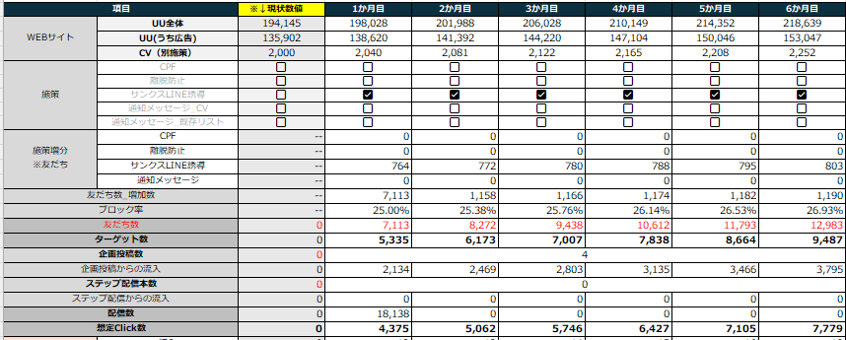
想定の費用対効果（詳細）
想定の費用対効果（詳細）

Slide 32
DYMプラン
弊社からご提供できる運用プラン
サービス内容
施策成果件数に伴う費用発生でリスクを抑えた運用スタートを実現。
01
会員ユーザーのカスタマージャーニー（8フェーズ）
<初期費用>
接触〜リピートまでの動線設計
02
LINEステップ配信シナリオ（4-8本）
友だち追加直後〜成約誘導まで
<月額費用>
03
アンケート設計（直接関与 / 診断型）
リード有効化＋長期追客セグメント戦略
04
セグメント設定
WEBサイトアクション、LINE上アクションのスコアリング 等を活用
01
05
～ の修正・調整も
月次対応内に含む
05
アンケート設計（直接関与 / 診断型）
リード有効化＋長期追客セグメント戦略
06
季節・時期ごとの企画配信
※本数により金額変動
繁忙期に連動・各ユーザー層をターゲットとしたキャンペーン案
07
各種設定の更新・改善
あいさつメッセージ、リッチメニュー、LPの改修（※LPは別途費用）

Slide 33
弊社からご提供できる運用プラン
都度発注プラン
LINE公式アカウントの運用業務・クリエイティブ制作業務の一部のみのご依頼も可能
<追加作業における費用感 ※作業量により変動する可能性がございます>
対応項目 | 初期 | 内容 |  | 対応項目 | 初期 | 月額
アカウント開設 | ¥30,000 |  |  | APIツール導入 | ¥50,000~
プロフィール | ¥30,000 |  |  | ID連携 | ¥200,000~
リッチメニュー | ¥30,000 |  |  | LINEログイン | ¥0
あいさつメッセージ | ¥30,000 |  |  | 通知メッセージ | ¥200,000~
初期アンケート | ¥50,000 |  |  | チャットボット機能 | ¥50,000~
KWの自動応答 | ¥30,000 |  |  | Chat Plus | ¥30,000~
ステップ配信 | ¥50,000 |  |  | Call Plus | ¥200,000
セグメント配信 | -- |  |  | LINE決済 | ¥50,000~
チャットタグ管理 | ¥30,000 |  |  | 予約管理 | ¥20,000~
チャット対応 ※サポートは可能 | ¥100,000～ | 件数により変動 |  | ----- | -----
GA(CRM)レポート連携 | ¥30,000 |  |  | ----- | -----
クリエイティブ | ¥15,000 | 画像1枚での想定 ※バナー、HTMLメール等 |  | 離脱防止ツール | ¥15,000 | 画像1枚での想定 ※バナー、HTMLメール等
投稿作成 | ¥30,000 |  |  | サンクスLINE誘導ツール | ¥150,000 | ¥50,000
貴社リソースの状況に応じて都度発注でのご依頼も各単価で対応可能

Slide 34
資料アジェンダ
サポート体制

Slide 35








サポート体制（報告FMT）
WEBサイト上情報と連携させ、配信効果を数値化する
☑
レポートサンプル
（貴社要望によりカスタマイズ予定）

Slide 36


サポート体制（報告FMT）
効果計測
コンサル費用＋アカウント費用に対する効果を可視化し、課題点を都度確認できる体制に。
投稿別×セグメント別でデータ化でき、ABテストとクリエイティブ検証を細かく実施。
APIツールなし
CVタグの設定に伴い、計測自体は可能だが
CV数50件以上での数値計測となる（管理画面上）
通常
APIツールあり
APIツール管理画面上にて
「特定期間に対するCV数算出」が可能
DYM
APIツール有無
に関わらず
定期投稿、シナリオ、リッチメニュー等に設定の
リンクについて、GA、MAツールでの計測可能に
GAレポート（日次） ※サンプル
GAレポート（月次） ※サンプル

Slide 37





体制図（イメージ）
弊社体制図
GA及びMAツール両面での計測ができるようパラメータ管理。
LINE公式アカウントの管理画面には出ない、サイト上の結果を紐づけ。
営業 / フロント対応（全体統括）
・本プロモーションの戦略立案 / 方針決定 ・貴社ご担当者様との連絡やり取り全般
広告運用統括・コンサル
営業 / フロント対応（サブ）
・本プロモーションの戦略立案 / 方針決定
・貴社担当との連絡やり取り全般
・書類の作成等、事務面までサポート
リス・SNS運用
LINEOA運用
媒体担当
・アカウント設計
・運用調整
・アカウント設計・運用調整
・クリエイティブディレクション
運用サポート
制作
・運用調整
・入稿作業
・バナー制作
・LP制作
・動画制作

Slide 38
運用スケジュール
サイト/LINE上への実装については、約1か月程度を頂き進行。
STEP1
お申込み（書類締結）
約1か月
STEP2
キックオフMTG
STEP3
連携の設定 / タグ確認
オーディエンスリスト作成
タグ設定
GA設定
etc...
STEP4
初期設計の構築
リッチメニュー作成
アンケート設計
シナリオ設計
etc...
STEP5
運用開始
※貴社作業・確認にかかる時間により前後する可能性あり

Slide 39





貴社の明るい未来に必ず貢献致します。
本社
本社
  株式会社DYM 〒141-0032 東京都品川区大崎1-11-2 ゲートシティ大崎イーストタワー10階
  TEL: 03-5745-0200 FAX: 03-3779-8720 http://dym.asia 代表取締役 水谷佑毅

